Slide 1
STATO DI ATTUAZIONE DEL PO FESR 2014/20 – INFORMATIVA SULLE ATTIVITÀ DI COMUNICAZIONE
PR VALLE D’AOSTA FESR 2021-2027
Comitato di Sorveglianza
Aosta, 27 novembre 2024

Slide 2
COMUNICAZIONE Programma FESR 2014/20 …come l’abbiamo realizzata
a livello integrato nell’ambito della Strategia unitaria di comunicazione della Politica regionale di sviluppo 2014/20 della Valle d’Aosta (approvata con DGR 1904/2015);
a livello di singolo Programma, nell’ambito della Strategia di comunicazione del PO (approvata con DGR 1070/2015).

Slide 3
OBIETTIVI GENERALI
DIFFONDERE CONOSCENZA DEL PO
GARANTIRE ACCESSIBILITÀ FONDI
SOSTENERE BENEFICIARI
VALORIZZARE RETE PARTNER ISTITUZIONALI - BENEFICIARI
FINALITÀ
RAFFORZARE RUOLO UE
DIFFONDERE BUONE PRATICHE
PROMUOVERE DIALOGO UE-CITTADINI
COSTRUIRE RETI
OBIETTIVI SPECIFICI
INFORMARE IN MODO COMPLETO
PUBBLICIZZARE BANDI
DIFFONDERE IMMAGINE COORDINATA
PROMUOVERE TRASPARENZA NELL’UTILIZZO DELLE RISORSE
PROMUOVERE COLLABORAZIONE PUBBLICO-PRIVATO
STRATEGIA DI COMUNICAZIONE 2014/20
…da dove siamo partiti

Slide 4
STRATEGIA DI COMUNICAZIONE 2014/20 …come abbiamo proseguito
Informazione | AZIONE | TARGEt | SOTTO TARGET
INFORMAZIONE GENERALE E DIVULGATIVA | Eventi Campagne pubblicitarie Sito Internet Conferenze stampa Social networks Newsletter Centro Europe Direct Vallée d’Aoste Materiale cartaceo Televisione | GRANDE PUBBLICO | Giovani
INFORMAZIONI DI SERVIZIO (ACCEDERE ALLE OPPORTUNITÀ DI FINANZIAMENTO E PROCEDURE AMMINISTRATIVE) | Sito internet Newsletter Centro Europe Direct Vallée d’Aoste Conferenze stampa e comunicati stampa Materiale informativo specifico Comunicazioni istituzionali Direct mail | BENEFICIARI (POTENZIALI ED EFFETTIVI) | Amministrazioni pubbliche Imprese Università Centri di ricerca

Slide 5
STRATEGIA DI COMUNICAZIONE 2014/20 …chi abbiamo scelto
BENEFICIARI POTENZIALI ED EFFETTIVI
PMI, università, organismi di ricerca e innovazione, amministrazione pubblica e organismi di diritto pubblico
GRANDE PUBBLICO
Cittadini
MOLTIPLICATORI DI INFORMAZIONE
Stakeholder e mass media

Slide 6
Linee guida per i beneficiari (Linee guida per una corretta ed efficace comunicazione e Guida all'utilizzo degli emblemi e dei loghi);
Layout dei poster/cartelloni/targhe del Programma;
Formazione;
Diffusione dei risultati di azioni e Progetti cofinanziati;
Partecipazione alle iniziative realizzate dal Centro Europe Direct Vallée d’Aoste;
Contributo alla newsletter «VDAEuropeInfo»;
Organizzazione di eventi;
Revisione e sviluppo del sito web istituzionale regionale «Canale Europa».
STRATEGIA DI COMUNICAZIONE 2014/20
…cosa abbiamo realizzato

Slide 7
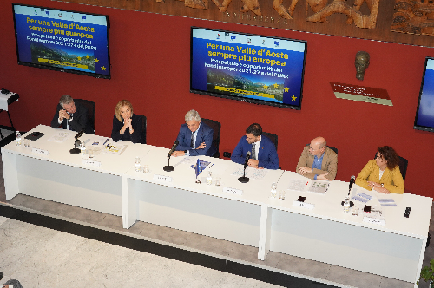
AZIONI DI COMUNICAZIONE 2014/20 …dove siamo oggi
Collaborazione alla rubrica RAI «L’Europa e Noi»;
Diffusione mini-video realizzati nell’ambito della Politica regionale di sviluppo 2014/20;
Pubblicazione notizie sul sito web;
Informazione su progetti 2014/20 veicolata dai media locali;
Supporto ai beneficiari per attività legate alla comunicazione;
Partecipazione a Rete INFORM EU e INFORM ITA;
Partecipazione dell’AdG al 9° Forum sulla coesione (Bruxelles 11-12 aprile 2024);
Attività didattica presso l’Università della Valle d’Aosta;
Partecipazione all’evento Encouraging Reuse (GAL Valle d'Aosta, MIT Italy Program).

Slide 8
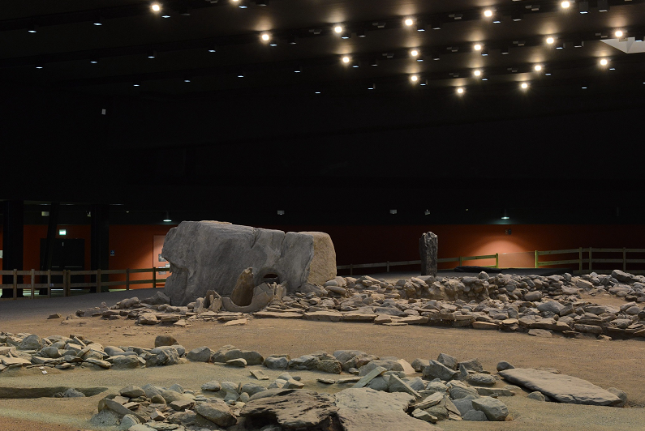
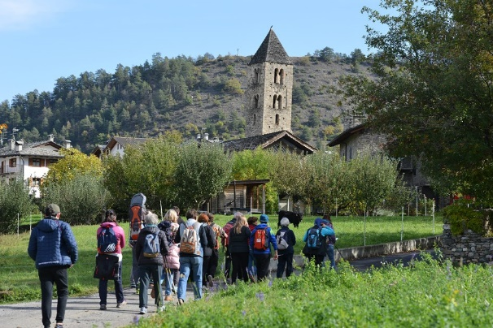
STRATEGIA DI COMUNICAZIONE 2014/20
…in sintesi
La programmazione 2014-2020 è in chiusura, pertanto le ultime attività di comunicazione si concentreranno sulla diffusione dei risultati raggiunti attraverso i progetti.

Slide 9
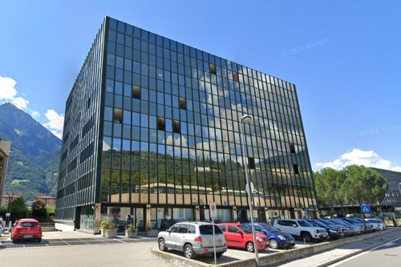
Per approfondimenti o informazioni:
Sito web Canale Europa VDA
(link: https://new.regione.vda.it/europa/europa)
Autorità di gestione FESR VDA
(e-mail: adg.fesr@regione.vda.it)
Responsabile della comunicazione FESR VDA
(e-mail: l.gullone@regione.vda.it)

Slide 10
GRAZIE PER L'ATTENZIONE

